Slide 1
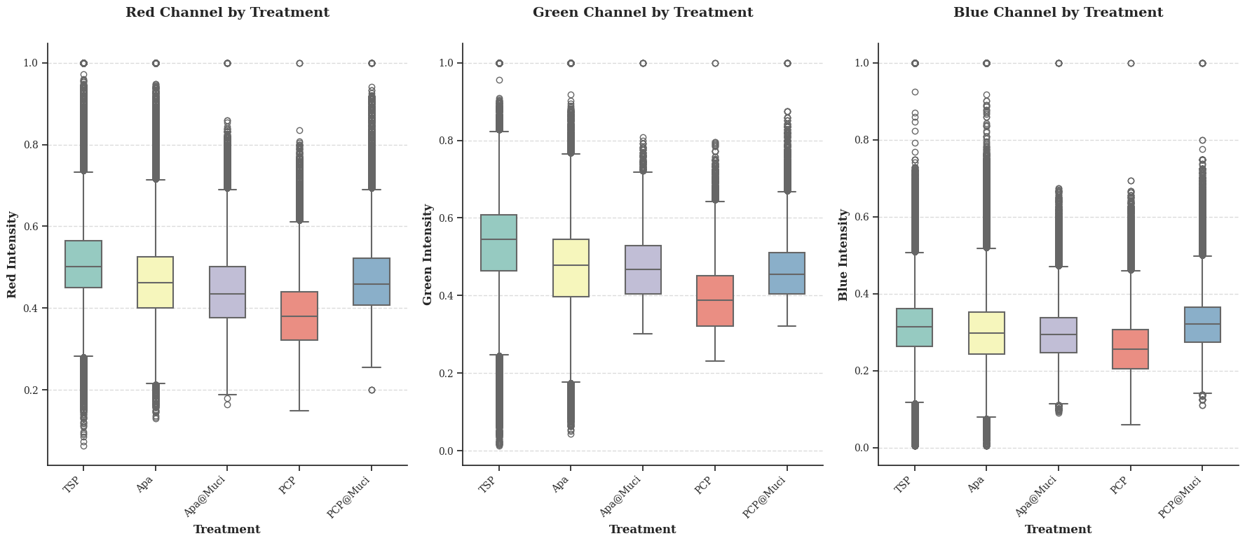
a
b
b
c
d

Slide 2
a
a
b
b
c
c
d
b
d
e
b
a
c
d
e

Slide 3
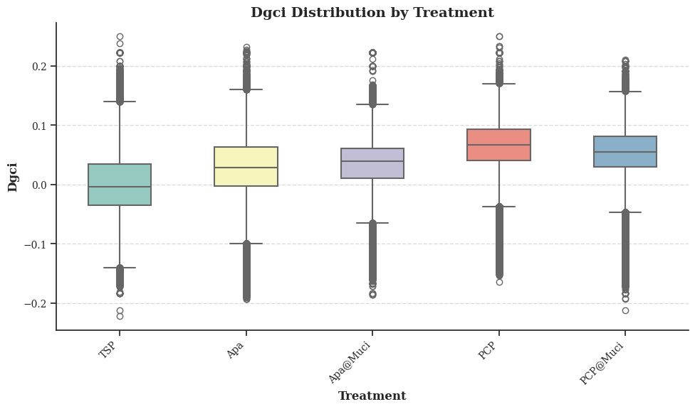
a
b
d
c
e

Slide 4
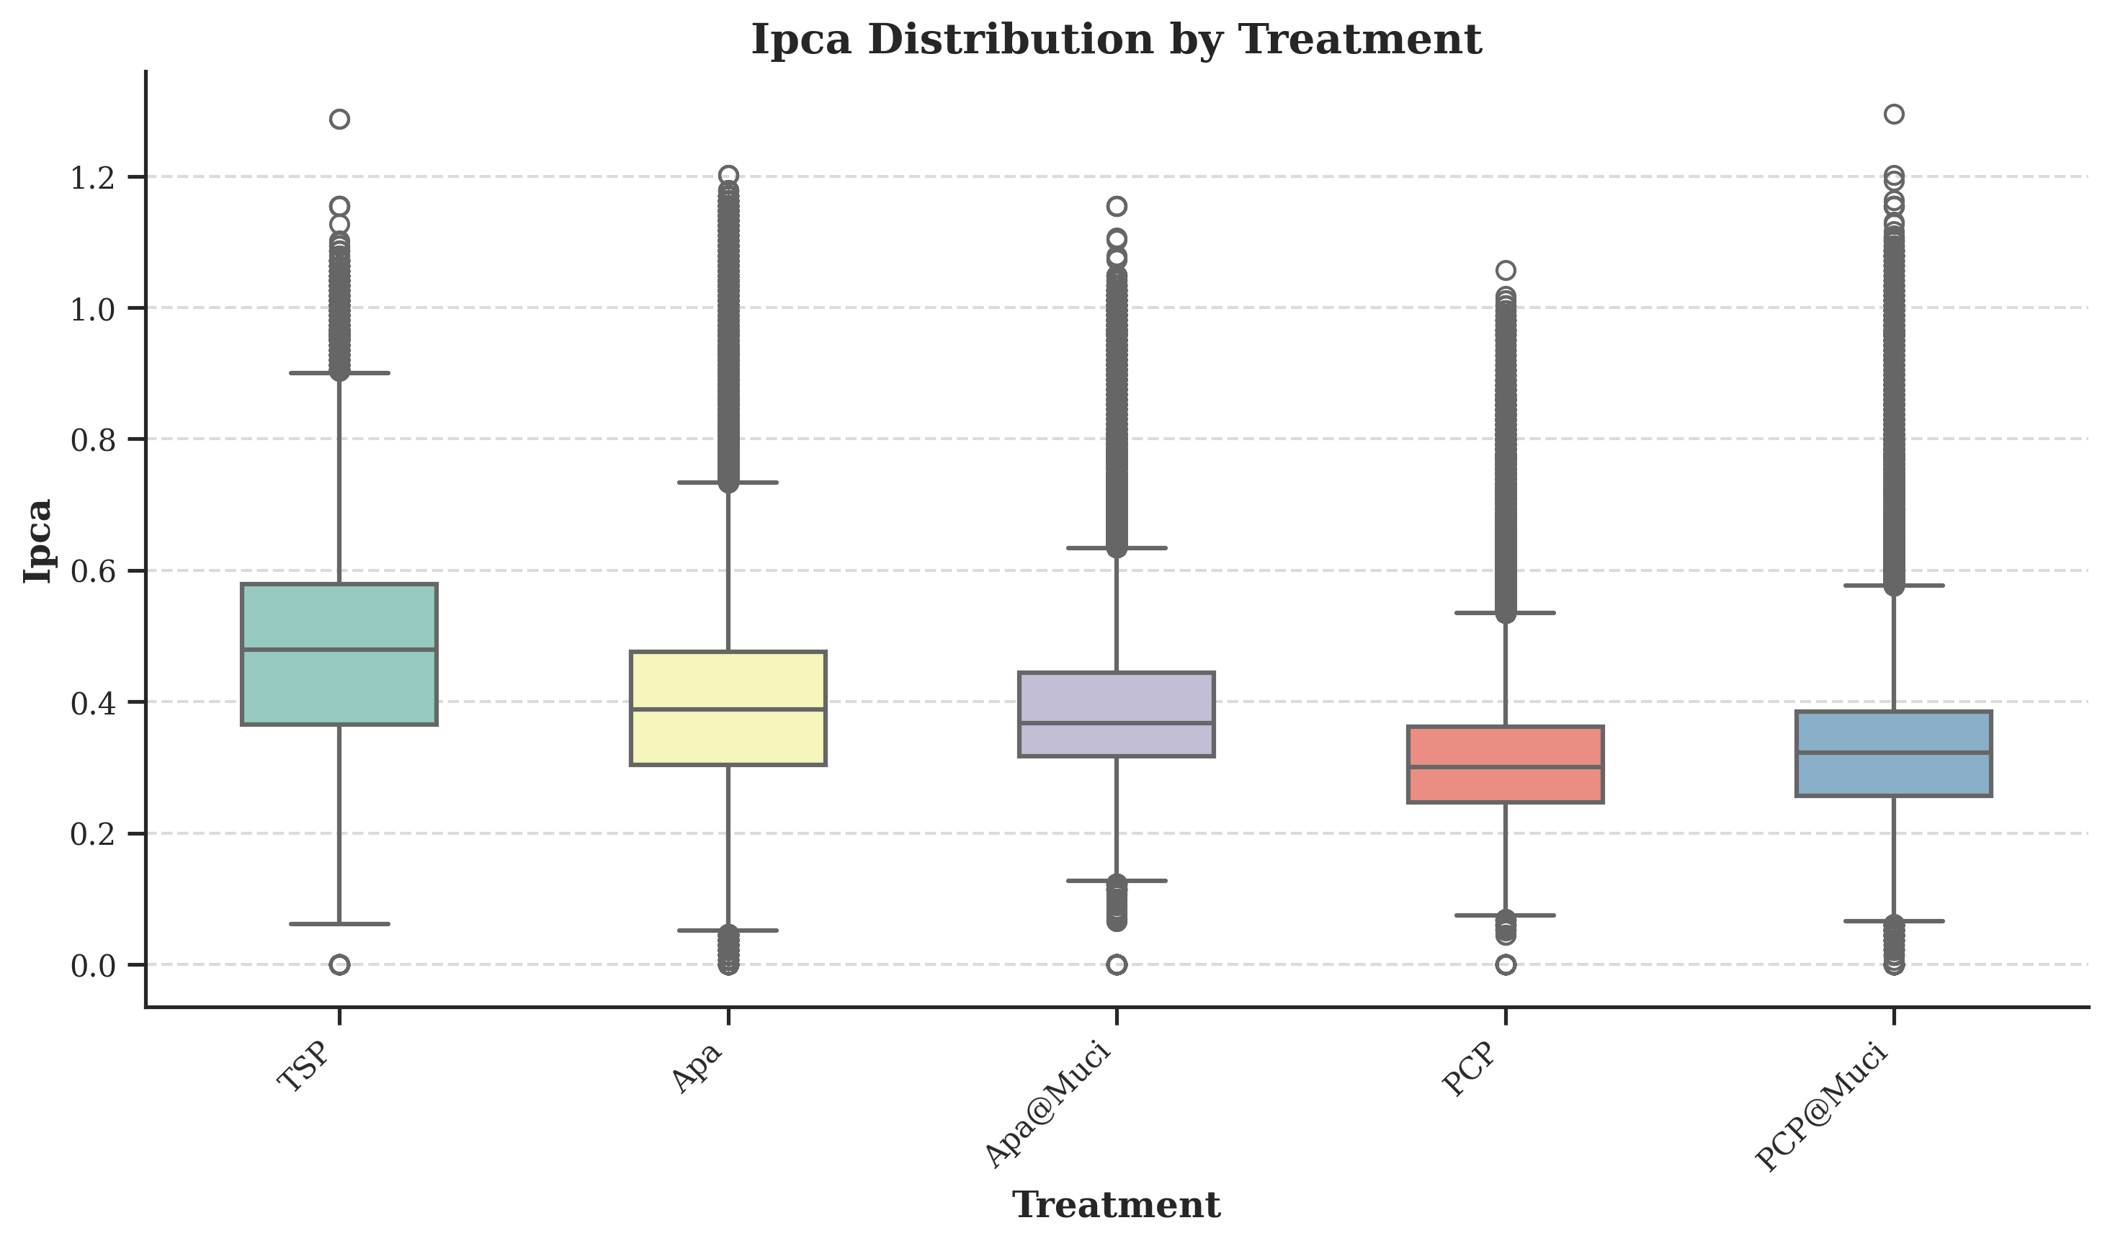
a
b
c
e
d

Slide 5
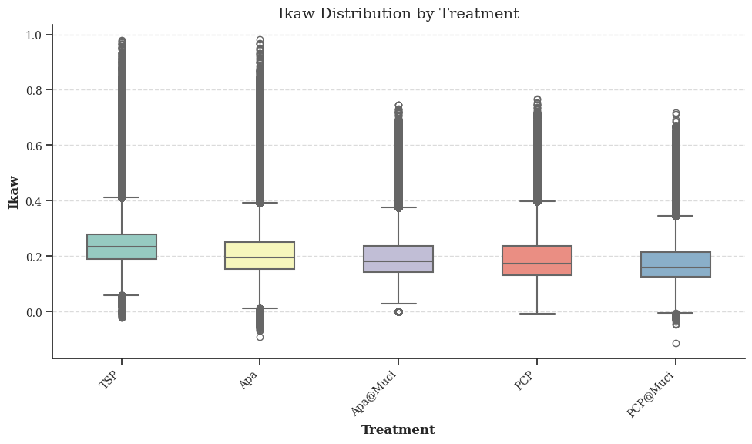
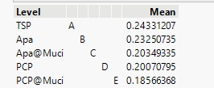
a
b

